Slide 1
统计学
─从数据到结论

Slide 2
第七章 相关和回归分析

Slide 3
§7.1 问题的提出
对于现实世界，不仅要知其然，而且要知其所以然。顾客对商品和服务的反映对于企业是至关重要的，
但是仅仅有满意顾客的比例是不够的；商家希望了解什么是影响顾客观点的因素，及这些因素如何起作用。
类似地，医疗卫生部门不能仅仅知道某流行病的发病率，而且想知道什么变量影响发病率，以及如何影响。

Slide 4
§7.1 问题的提出
发现变量之间的统计关系，并且用此规律来帮助我们进行决策才是统计实践的最终目的。
一般来说，统计可以根据目前所拥有的信息（数据）来建立人们所关心的变量和其他有关变量的关系。这种关系一般称为模型（model）。

Slide 5
§7.1 问题的提出
假如用Y表示感兴趣的变量，用X表示其他可能与Y有关的变量（X也可能是若干变量组成的向量）。则所需要的是建立一个函数关系Y=f(X)。
这里Y称为因变量或响应变量(dependent variable, response variable)，而X称为自变量，也称为解释变量或协变量(independent variable, explanatory variable, covariate)。建立这种关系的过程就叫做回归(regression)。

Slide 6
§7.1 问题的提出
一旦建立了回归模型，除了对变量的关系有了进一步的定量理解之外，还可以利用该模型（函数）通过自变量对因变量做预测（prediction）。
这里所说的预测，是用已知的自变量的值通过模型对未知的因变量值进行估计；它并不一定涉及时间先后。
先看几个后面还要讨论的数值例子。

Slide 7
§7.1 问题的提出
例7.1 有50个从初中升到高中的学生。为了比较初三的成绩是否和高中的成绩相关，得到了他们在初三和高一的各科平均成绩(数据在highschool.txt)。这两个成绩的散点图展示在图7.1中。

Slide 8
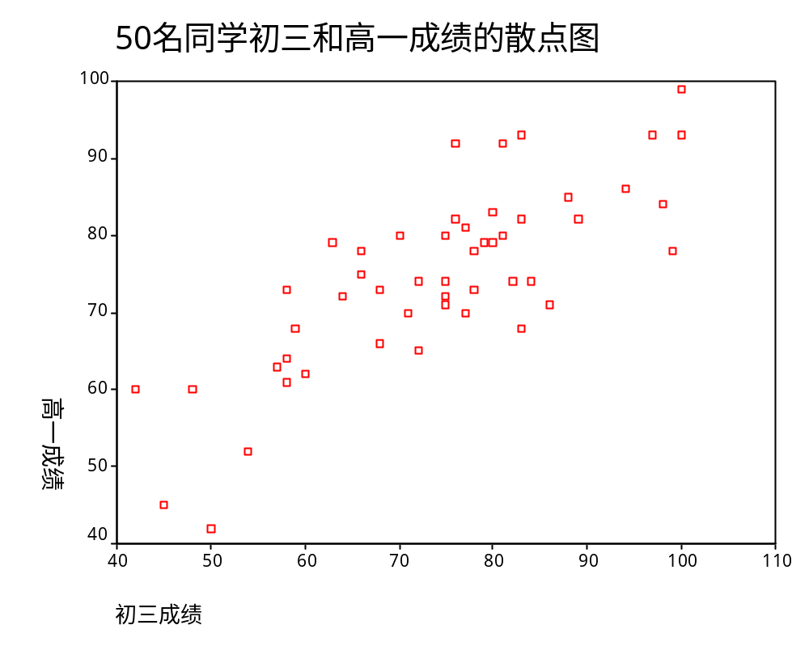
有个上升趋势；即初三时成绩相对较高的学生，在高一时的成绩也较高。
但对于具体个人来说，大约有一半的学生的高一平均成绩比初三时下降，而另一半没有变化或有进步

Slide 9
§7.1 问题的提出
目前的问题是怎么判断这两个变量是否相关、如何相关及如何度量相关？
能否以初三成绩为自变量，高一成绩为因变量来建立一个回归模型以描述这样的关系，或用于预测。

Slide 10
§7.1 问题的提出
该数据中，除了初三和高一的成绩之外，还有一个定性变量（没有出现在上面的散点图中）。它是学生在高一时的家庭收入状况；它有三个水平：低、中、高，分别在数据中用1、2、3表示。

Slide 11
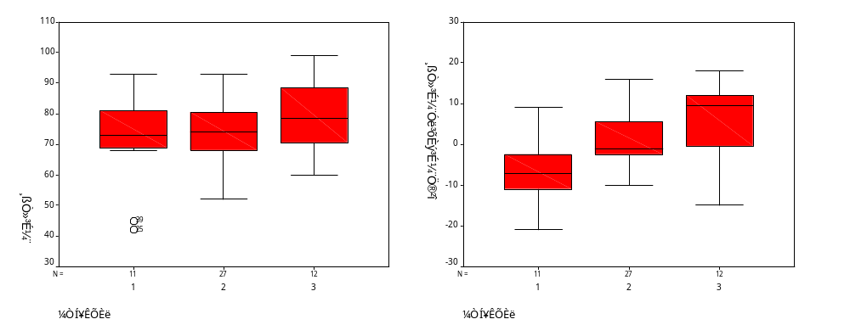
为研究家庭收入情况对学生成绩变化的影响，下面点出两个盒形图，左边一个是不同收入群体的高一成绩的盒形图，右边一个是不同收入群体的高一和初三成绩之差的盒形图。
可以看出收入高低对高一成绩稍有影响，但不如收入对成绩的变化（高一和初三成绩之差）的影响那么明显。

Slide 12
§7.1 问题的提出
到底学生在高一的家庭收入对成绩有影响吗？是什么样的影响？
是否可以取初三成绩（这是定量变量）或（和）家庭收入（定性变量）为自变量，而取高一成绩为因变量，来建立一个描述这些变量之间关系的回归模型呢？

Slide 13
§7.1 问题的提出
例7.2 这是200个不同年龄和性别的人对某项服务产品的认可的数据（logi.txt）。这里年龄是连续变量，性别是有男和女（分别用1和0表示）两个水平的定性变量，而变量观点则为包含认可（用1表示）和不认可（用0表示）两个水平的定性变量（见下页数据）。
想要知道的是年龄和性别对观点有没有影响，有什么样的影响，以及能否用统计模型表示出这个关系。

Slide 14
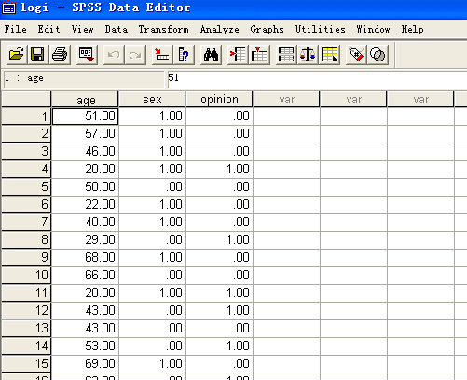

Slide 15
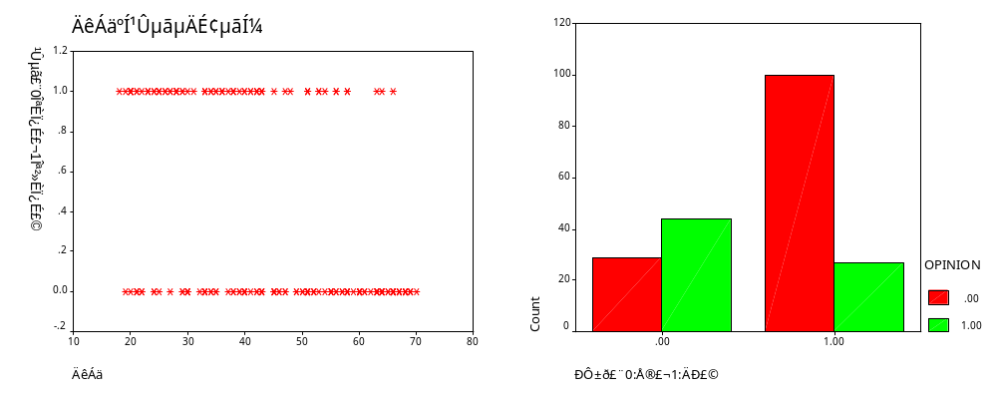
年龄和观点的散点图(左)和性别与观点的条形图；

Slide 16
§7.2 定量变量的相关
如果两个定量变量没有关系，就谈不上建立模型或进行回归。但怎样才能发现两个变量有没有关系呢？
最简单的直观办法就是画出它们的散点图。下面是四组数据的散点图；每一组数据表示了两个变量x和y的样本。

Slide 17
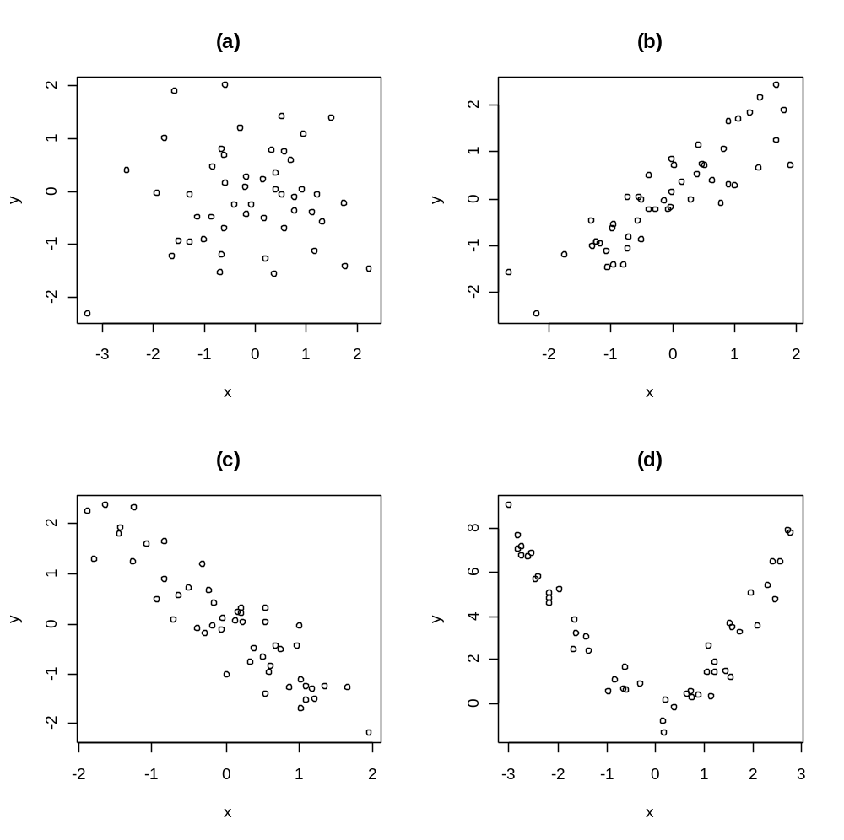
正线性相关
不相关
负线性相关
相关但非线性相关

Slide 18
§7.2 定量变量的相关
但如何在数量上描述相关呢？下面引进几种对相关程度的度量。
Pearson相关系数（Pearson’s correlation coefficient）又叫相关系数或线性相关系数。它一般用字母r表示。它是由两个变量的样本取值得到，这是一个描述线性相关强度的量，取值于-1和1之间。当两个变量有很强的线性相关时，相关系数接近于1（正相关）或-1（负相关），而当两个变量不那么线性相关时，相关系数就接近0。

Slide 19
§7.2 定量变量的相关
Kendall τ 相关系数（Kendall’s τ）这里的度量原理是把所有的样本点配对（如果每一个点由x和y组成的坐标(x,y)代表，一对点就是诸如(x₁,y₁)和(x₂,y₂)的点对），然后看每一对中的x和y的观测值是否同时增加（或减少）。比如由点对(x₁,y₁)和(x₂,y₂)，可以算出乘积(x₂-x₁)(y₂-y₁)是否大于0；如果大于0，则说明x和y同时增长或同时下降，称这两点协同（concordant）；否则就是不协同。如果样本中协同的点数目多，两个变量就更加相关一些；如果样本中不协同（discordant）的点数目多，两个变量就不很相关。

Slide 20
§7.2 定量变量的相关
Spearman 秩相关系数（Spearman rank correlation coefficient 或Spearman’s ρ）它和Pearson相关系数定义有些类似，只不过在定义中把点的坐标换成各自样本的秩（即样本点大小的“座次”）。Spearman相关系数也是取值在-1和1之间，也有类似的解释。通过它也可以进行不依赖于总体分布的非参数检验。

Slide 21
§7.2 定量变量的相关
人们可能会问，上面的三种对相关的度量都是在其值接近1或-1时相关，而接近于0时不相关。到底如何才能够称为“接近”呢？
这很难一概而论。但在计算机输出中都有和这些相关度量相应的检验和p-值；因此可以根据这些结果来判断是否相关(见下面例7.1的继续)。

Slide 22
§7.2 定量变量的相关
例7.1（继续）得到初三和高一成绩的Pearson相关系数，Kendall τ 相关系数和Spearman 秩相关系数分别为0.795, 0.595和0.758。
这三个统计量相关的检验(零假设均为不相关)全部显著，p-值都是0.000。注意这种0.000的表示并不表示这些p-值恰好等于零，只是小数点前三位是0而已。

Slide 23
§7.3 定量变量的线性回归分析
对例7.1中的两个变量的数据进行线性回归，就是要找到一条直线来适当地代表图1中的那些点的趋势。
首先需要确定选择这条直线的标准。这里介绍最小二乘回归（least squares regression）。古汉语“二乘”是平方的意思。
这就是寻找一条直线，使得所有点到该直线的豎直距离的平方和最小。用数据寻找一条直线的过程也叫做拟合（fit）一条直线。

Slide 24
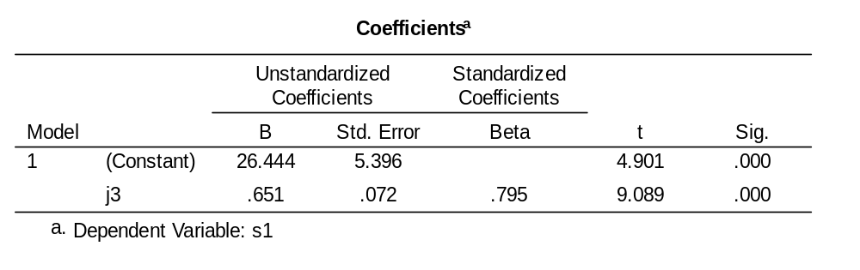
§7.3 定量变量的线性回归分析
例7.1（继续）根据计算，找到初三成绩和高一成绩的回归直线。计算机输出给出来截距（Constant）26.444和斜率(变量j3的系数) 0.651。

Slide 25
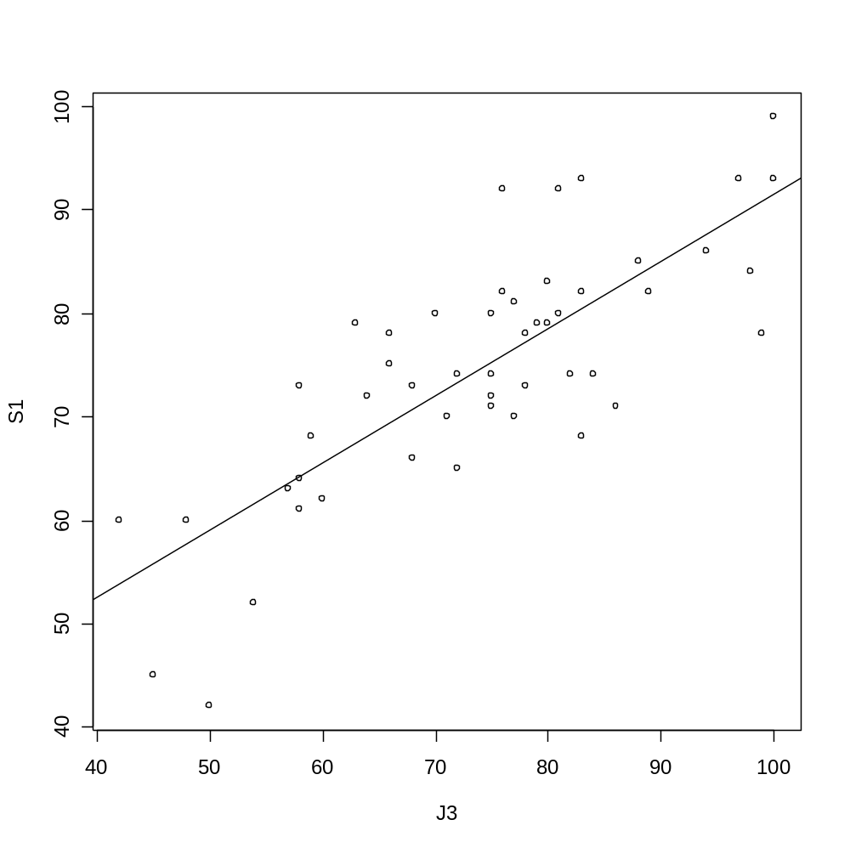
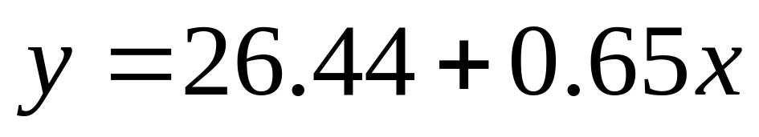
截距=26.444; 斜率=0.651

Slide 26
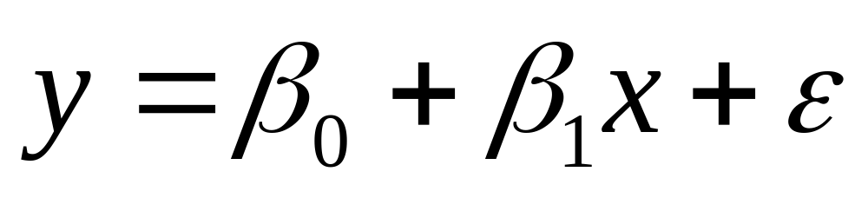
§7.3 定量变量的线性回归分析
这个直线实际上是对所假设的下面线性回归模型的估计（这里的ε是随机误差）：
我们得到的截距和斜率（26.444和0.651）是对β₀和β₁的估计。

Slide 27
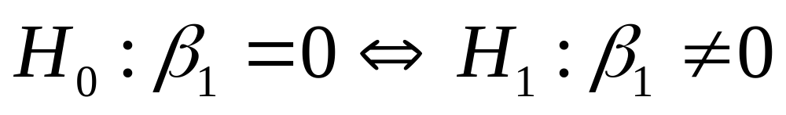
§7.3 定量变量的线性回归分析
由于不同的样本产生不同的估计，所以估计量是个随机变量，它们也有分布，也可以用由他们构造检验统计量来检验β₀和β₁是不是显著。拿回归主要关心的来说，假设检验问题是
计算机输出也给出了这个检验：t检验统计量为9.089，而p-值为0.000。

Slide 28
§7.3 定量变量的线性回归分析
除了对的检验之外，还有一个说明自变量解释因变量变化百分比的度量，叫做决定系数（coefficient of determination，也叫测定系数或可决系数），用R²表示。
对于例1，R²=0.632；这说明这里的自变量可以大约解释63％的因变量的变化。R²越接近1，回归就越成功。由于R²有当变量数目增加而增大的缺点，人们对其进行修改；有一修正的R²（adjusted R square）。

Slide 29
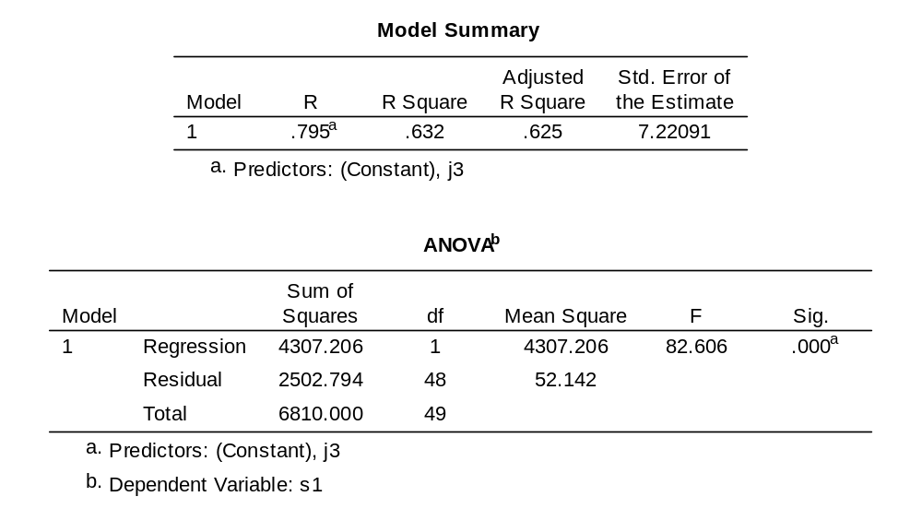
§7.3 定量变量的线性回归分析
此外，计算机还计算了一个在零假设下有F分布的检验统计量，它是用来检验回归拟合好坏的（零假设是因变量和自变量没有关系）。

Slide 30
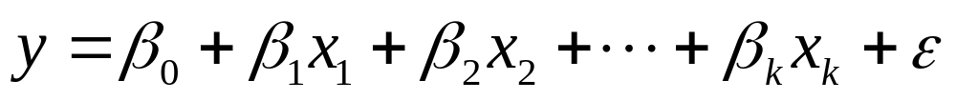
§7.3 定量变量的线性回归分析
和刚才简单的回归模型类似，一般的有k个（定量）自变量x₁, x₂…, x_{k}的对因变量y的线性回归模型为（称为多元回归）
这里β₀, β₁,…, β_{k}称为回归系数。对计算机来说，计算多个自变量的回归和计算一个自变量的情况类似，计算机也会自动输出相应的检验结果。

Slide 31
虚拟变量模型
1、虚拟变量的作用：
（1）可以描述和测量定性因素的影响
（2）能够正确反映经济变量之间的相互关系，提 高模型的精度。
（3）便于处理异常数据；当样本资料中存在异常数据时，一般有三种处理方式，一是在样本容量较大的情况下直接剔除异常数据；二是用平均数等方式修匀异常数据；三是设置虚拟变量（即将异常数据作为一个特殊的定性因素。

Slide 32
2、截距变动模型
（一）只包含一个虚拟变量的截距变动模型
如果回归模型中只包含一个质的因素，且这个因素仅有两种特征，则回归模型中只需引入一个虚拟变量
例：假定我们有一个包括城乡居民家庭收支状况的样本，并打算用这些数据估计消费函数。由于城乡居民家庭和农村居民家庭在消费水平上存在明显差异，所以“地区”这个质的因素是一个重要解释变量。用一个虚拟变量来表示，消费函数为：

Slide 33
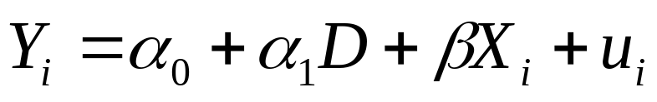
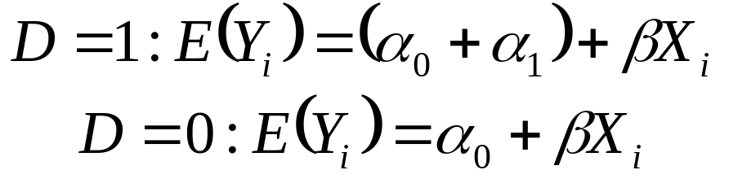
用D＝1表示城镇居民家庭这一特征，D＝0表示农村居民家庭这一特征，并假定随机误差项满足经典回归假定。上式可写成
可以看出，二者有相同的斜率，但截距不同。
结合上例，我们给出虚拟变量模型的几个特性：
1、以“0”“1”取值的虚拟变量所反映的内容可以随意设定。在上例中，也可以指定D＝1时为农村居民家庭，而D＝0就必然为城镇居民家庭。

Slide 34


2、虚拟变量D＝0代表的特征或状态，通常用于说明基础类型。基础类型是对比的基础。
3、基础类型的截距系数 称为公共截距系数，系数 可称为差别截距系数。
4、如果一个回归模型有截距项，对于具有两种特征的质的因素，只需引入一个虚拟变量，如果引入两个虚拟变量，就会造成共线性的影响。
一般规则：如果一个质变量有m 种特征或状态，只需引入m-1 个虚拟变量。但如果回归模型不包含截距项，则m种特征要引入m个虚拟变量。

Slide 35
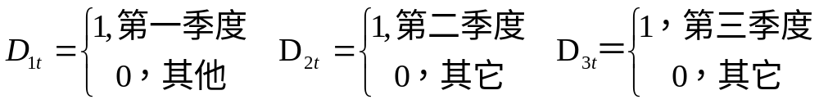
（二）包含多个虚拟变量的截距系数
如果一年有4个季节，就需要引入三个虚拟变量，即
注意：这里不能只设一个虚拟变量，如果那样的话，实际上隐含了一个假定：不同季度之间的差异程度是相同的，这显然不能合理区分四个季度的消费函数。

Slide 36
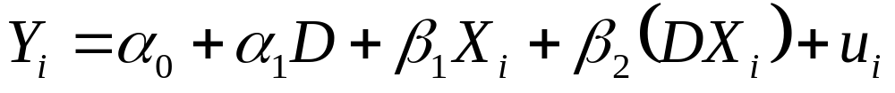
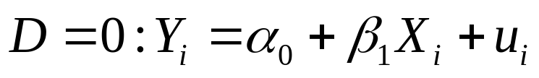
3截距和斜率同时变动模型
在很多情形下，质的因素不仅会改变模型的截距，还会同时影响模型的斜率。
例如，城镇居民家庭与农村居民家庭的消费函数不仅在截距上有差异，边际消费倾向可有也会有所不同。这时回归模型可记为：
上式可表示为：

Slide 37
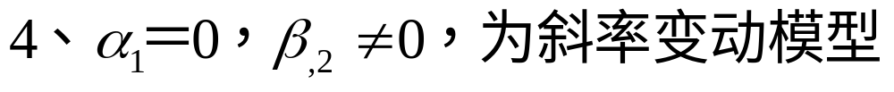
若统计检验表明：

Slide 38
4、包含多个质的因素的虚拟变量模型
在很多情况下，往往有多个质的因素影响回归模型的截距或斜率。例如，在研究居民消费行为时，可以考虑的质的因素有户主的性别、户主的年龄、户主的文程度、地理区域等等。再如，除收入水平外，啤酒需求量还会受到季节、地区等我个质的因素影响。
如果假定食品需求受以下因素影响：
1、户主的收入水平
2、户主的性别、
3、户主的年龄：25岁以下；25－50岁；50岁以上三组
4、户主的文化程度：初中、高中、大学

Slide 39
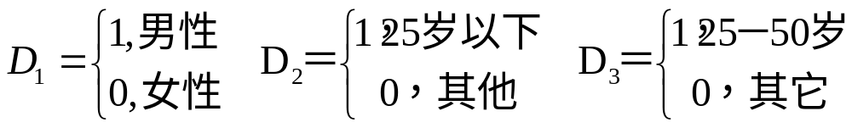
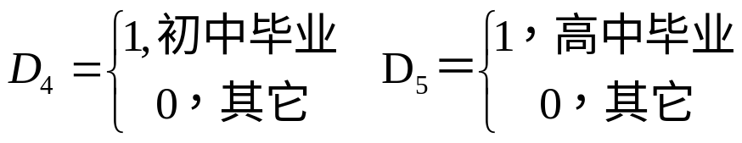
则食品消费函数需要引入5个虚拟变量
相应的回归模型为：
上例假定质的因素只影响回归模型的截距，由此不难推广到更一般的情形。

Slide 40
§7.3 定量变量的线性回归分析
并且用数据来拟合所选的一个模型时，并不一定所有的变量都显著(并不一定所有的系数都有意义)。
软件有一种一边回归，一边检验的所谓逐步回归（stepwise regression）方法。
该方法或者从只有常数项开始，逐个地把显著的变量加入；或者从包含所有变量的模型开始，逐步把不显著的变量减去。注意不同方向逐步回归的结果也不一定相同。

Slide 41
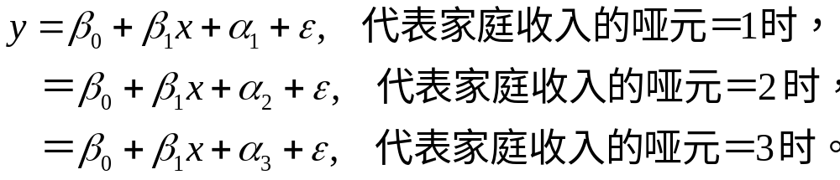
§7.4 自变量中有定性变量的回归
在例7.1的数据中，还有一个自变量是收入，但它是定性变量，以虚拟变量或哑元（dummy variable）的方式出现。（这里收入的“低”，“中”，“高”，用1，2，3来代表）。如果要用这种哑元进行7.2节的回归就没有道理了。可以用下面模型描述：

Slide 42
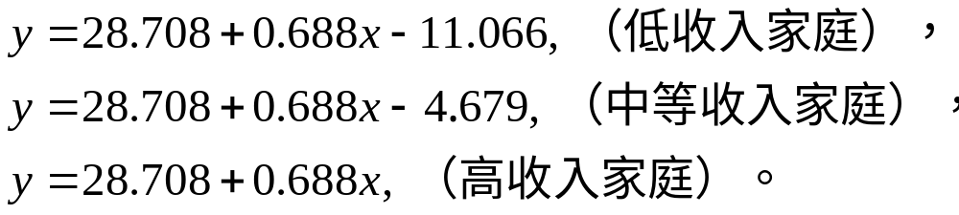
§7.4 自变量中有定性变量的回归
注意，哑元的各个参数α₁, α₂, α₃本身只有相对意义，无法三个都估计，只能够在有约束条件下才能够得到估计。约束条件可以有很多选择，一种默认的条件是把一个参数设为0，比如α₃=0，这样和它有相对意义的α₁和α₂就可以估计出来了。对于例7.1得到

Slide 43
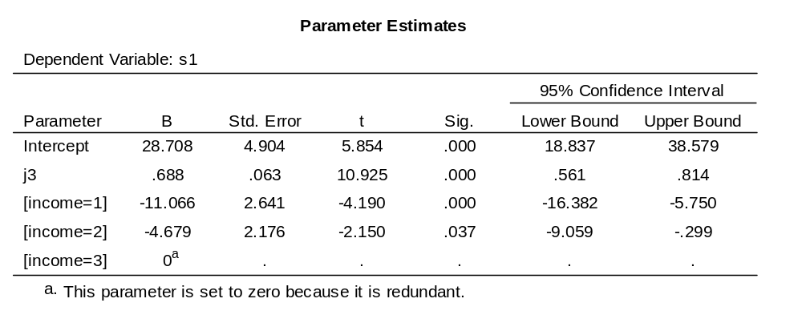
对于例7.1，对β₀, β₁, α₁, α₂, α₃的估计分别为28.708, 0.688, -11.066, -4.679, 0。

Slide 44
§7.5 Logistic 回归
但是如果因变量为取两个值的定性变量，前面介绍的回归模型就无法解决了。
我们通过例7.2来介绍另一种回归，即Logistic回归（logistic regression）。
例7.2数据前面已经见到，有自变量性别、年龄和因变量观点

Slide 45
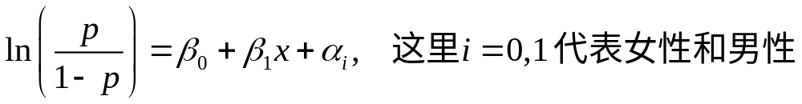
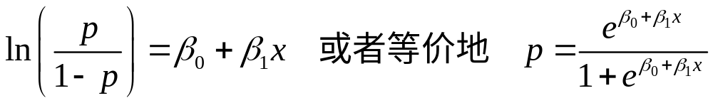
§7.5 Logistic 回归
对此，人们通常会考虑下面的模型（称为logistic回归模型）
为了循序渐近，先拟合没有性别作为自变量（只有年龄x）的模型

Slide 46
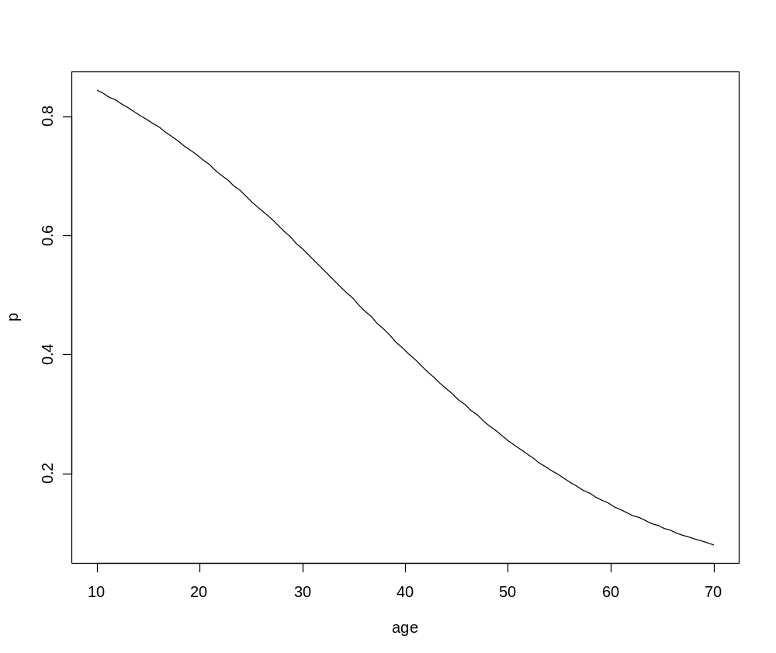
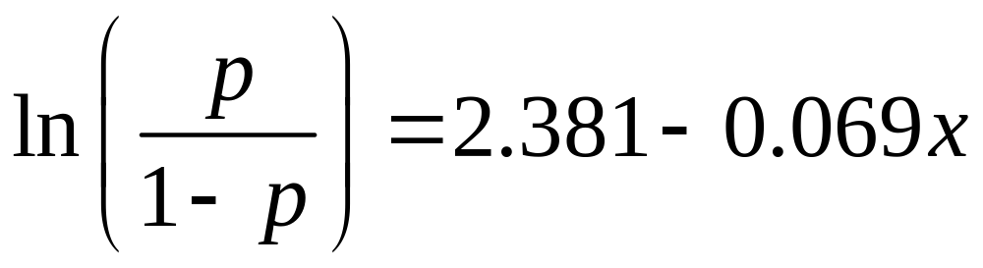
§7.5 Logistic 回归
很容易得到β₀和β₁的估计分别为2.381和-0.069。拟合的模型为

Slide 47
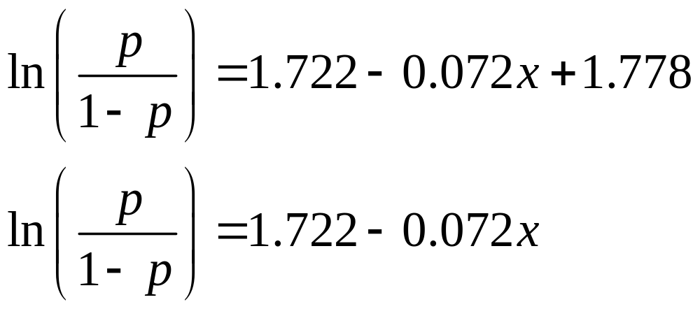
§7.5 Logistic 回归
下面再加上性别变量进行拟合，得到对β₀, β₁和α₀, α₁的估计（同样事先确定为α₁=0）分别为1.722, -0.072, 1.778, 0。对于女性和男性，该拟合模型分别可以表示为

Slide 48
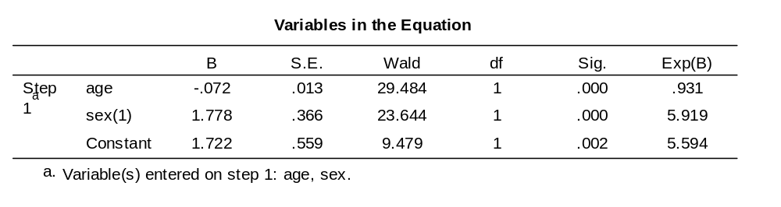
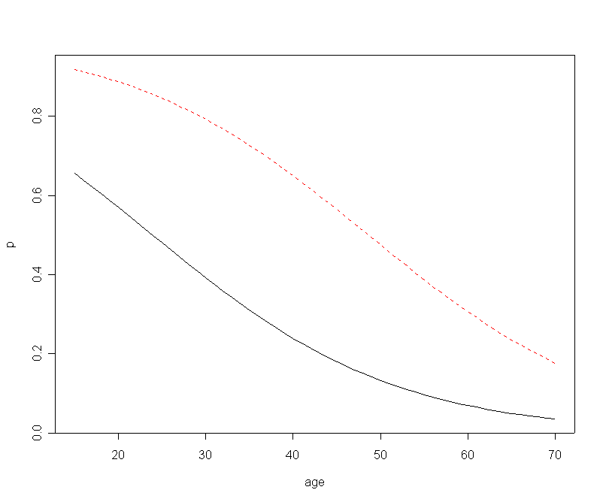

Slide 49
SPSS实现(logi.sav)
Analize－Regression－Binary Logistic，
再把因变量(opinion)选入Dependent Variable，把自变量（age和sex）选入Covariates，
Categorical，再把定性变量sex选入Categorical Covariate，
回到主对话框，点击OK即可得到结果。
注:SPSS的syntax:
LOGISTIC REGRESSION VAR=opinion
/METHOD=ENTER age sex
/CONTRAST (sex)=Indicator
/CRITERIA PIN(.05) POUT(.10) ITERATE(20) CUT(.5) .

Slide 50
SPSS的数据输入
数据的键入(T01.sav)
数据从其他文本读入:File-Open-Data-文件类型(Sav,Excel,SAS,dBase,TXT等等) (T02.txt);散点图
定性变量的加权(每一行的权数等于该行被观测到的次数)(T03.sav)和不加权(T04.sav);条形图,饼图
数据的变换(T01.sav)(多重散点图,图的编辑)

Slide 51
SPSS的相关分析
相关分析(hischool.sav）
利用SPSS选项：Analize－Correlate－Bivariate
再把两个有关的变量(这里为j3和s1)选入，选择Pearson，Spearman和Kendall就可以得出这三个相关系数和有关的检验结果了(零假设均为不相关)。

Slide 52
SPSS的回归分析
自变量和因变量都是定量变量时的线性回归分析(hischool.sav)
利用SPSS选项：Analize－Regression－Linear
再把有关的自变量选入Independent，把因变量选入Dependent，然后OK即可。如果自变量有多个（多元回归模型），只要都选入就行。

Slide 53
SPSS的回归分析
自变量中有定性变量（哑元）和定量变量而因变量为定量变量时的线性回归分析 (hischool.sav)
利用SPSS选项：Analize－General linear model－Univariate，
在Options中选择Parameter Estimates，
在主对话框中把因变量（s1）选入Dependent Variable，把定量自变量(j3)选入Covariate，把定性因变量（income）选入Factor中。
点击Model，在Specify Model中选Custom，再把两个有关的自变量选入右边，再在下面Building Term中选Main effect。然后就Continue-OK。

Slide 54
SPSS的Logistic回归(logi.sav)
自变量为定量变量时：利用SPSS选项：Analize－Regression－Binary Logistic，
再把因变量(opinion)选入DependentVariable，把自变量（age）选入Covariates，OK即可得到结果。
自变量为定量变量及定量变量时：利用SPSS选项：Analize－Regression－Binary Logistic，
再把因变量(opinion)选入DependentVariable，把自变量（age和sex）选入Covariates，然后点Categorical，再把定性变量sex选入Categorical Covariate，回到主对话框，点击OK即可得到结果。

